Slide 1
اختيار وتسمية الأدوات الموجودة في الاتجاهات التالية : فوق وتحت / داخل وخارج
التربية النفس حركية

Slide 2
المراجعة: يسرى الشايع | الإعداد : إريني حنا | اختيار وتسمية الأدوات الموجودة في الاتجاهات التالية : فوق وتحت / داخل وخارج رقم الهدف :(1608) | الهدف
الفئة العمرية: 6-7 عام | مستوى الشدة: بسيطة | فئة الإعاقة : ذهنية | بيانات الهدف
درس لعبة اخفاء الأشياء هند تحب أن تلعب مع صديقاتها لعبة الصندوق المخفي ، حيث تخبىء هند صندوق به مجموعة من الألعاب في مكان ما في الحجرة وعلى الأصدقاء اكتشاف المكان وتخمين ما الألعاب التي بداخل الصندوق ولما بدأت اللعبة كانت فاطمة أول من وجد الصندوق وبدأت تحزر ما هي الألعاب التي بالداخل ومع كل اجابة صحيحة كانت هند تخرج اللعبة الصحية وتضعها خارج الصندوق وتستمر اللعبة بين الصديقات الأنشطة الصفية: وضع مجسمات الأعداد في أماكن مختلفة في الصف وعلى الطالب تسمية الأماكن والاعداد وضع مجموعة من الأشكال الهندسية في الصندوق واستخراجها بعد التسمية لعبة تسيمة الصور التي داخل الاطواق لعبة تغيير مكان الكرة التي في اليد تبعاً لتوجيه المعلم (ضع الكرة فوق الرأس /تحت الكرسي /داخل الدرج ) لعبة الوقوف داخل أو خارج الدائرة وتسمية من بالداخل ومن بالخارج |  |  | كتاب الطالب

Slide 3
نشاط تحفيزي :- تجهيز سلة كبيرة وضع كرات ملونة بها استخراج او وضع الكرات حسب اللون المطلوب وتسميته النشاط الفنى :- عمل وحدات من الدوائر مرسومة على أوراق تجهيز عدد من صور الطلاب لصق الصور داخل او خارج الدائرة تبعا لتوجيه المعلم النشاط الموسيقى: لعبة الكراسي الموسيقية وتسمية من علي الكراسي ومن بالخارج | دليل للمعلم
تسمية اماكن الالعاب في الحجرة لصق وحدات ملونة داخل وخارج الإطار | الواجب المنزلي
الاستماع للأغنية وتحريك أعضاء جسده في نفس الاتجهات https://www.youtube.com/watch?v=2LaIBgvzIRY | تمارين الكترونية
ضعيف : تسمية الاتجاهات 1/4 متوسط : تسمية الاتجاهات 2/4 مرتفع : تسمية الاتجاهات 3/4 | التقييم

Slide 4
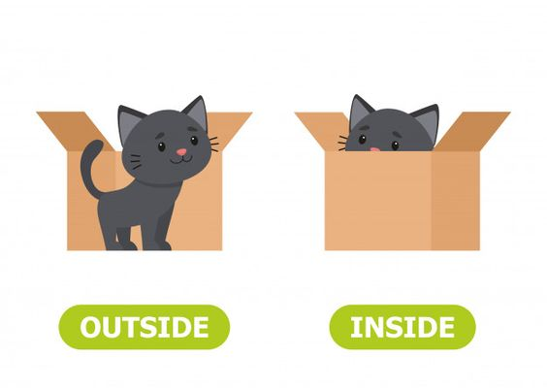
داخل وخارج
أغاني حركية
https://www.youtube.com/watch?v=rdyZAxcmBcc
https://www.youtube.com/watch?v=JBVNGWtTTTs

Slide 5
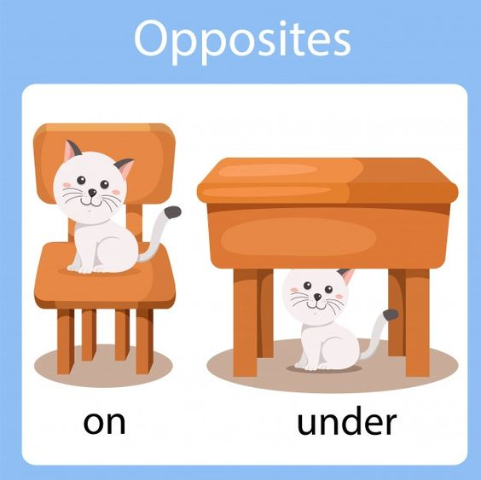
فوق /تحت
أغاني حركية
https://www.youtube.com/watch?v=YR2FUqr7M-s

Slide 6
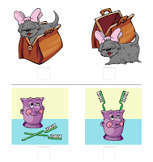
اوراق عمل داخل وخارج
ضع علامة صح على صور داخل

Slide 7
اوراق عمل داخل وخارج
أين تحب أن تضع القطة؟
أين القطة؟

Slide 8
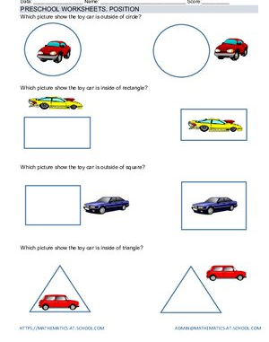
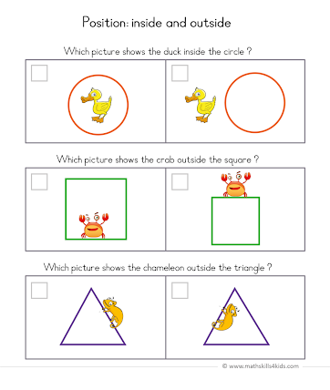
اوراق عمل داخل وخارج

Slide 9
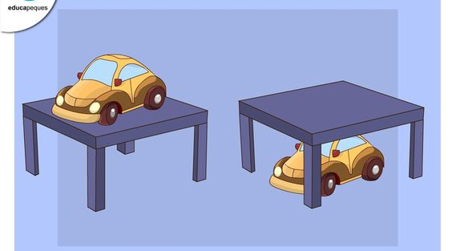
اوراق عمل فوق / تحت
أين السيارة ؟

Slide 10
أوراق عمل فوق / تحت
أن يذكر مكان القطة والكلب

Slide 11
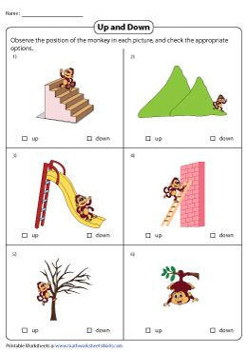
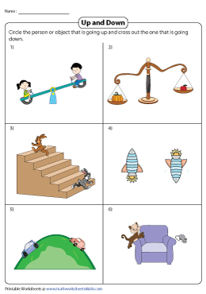
أوراق عمل فوق / تحت

Slide 12
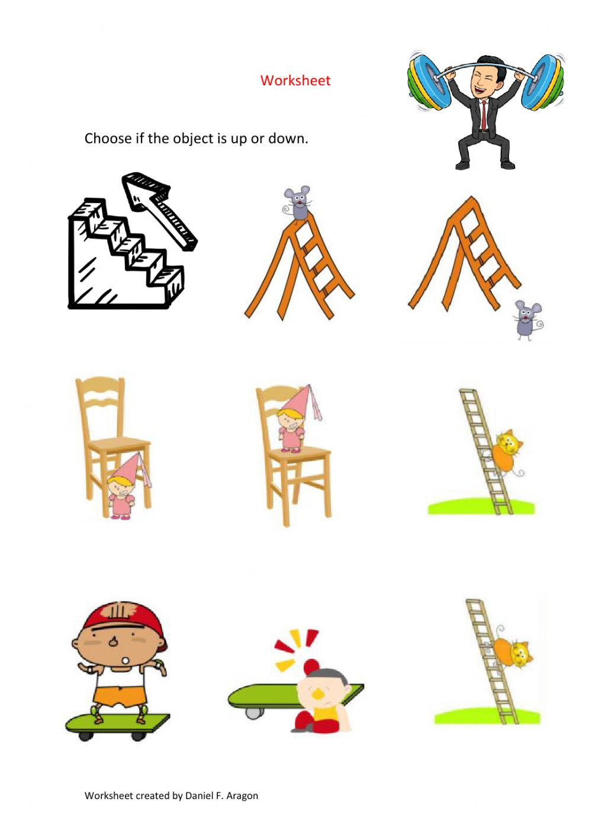
اوراق عمل فوق / تحت

